Slide 1

第2章 进程管理

Slide 2
主要内容
进程描述 与控制 description &control
调度 scheduling
同步 synchronization
死锁
deadlock

Slide 3
PART1:进程描述与控制
2.1 什么是进程
2.2 进程的状态
2.3 进程描述
2.4 进程控制
2.5 Unix SVR4 进程管理
2.6 线程

Slide 4
学习目标
理解进程、线程及其区别
理解进程结构、PCB
理解进程的基本状态及转换规则与原因
理解进程挂起与阻塞状态的区别
理解OS内核模式及其主要功能
理解进程控制原语
理解进程切换与模式切换

Slide 5
2.1 什么是进程
并发——现代操作系统最重要的特征之一
进程——操作系统最重要的抽象概念之一
并发基于进程

Slide 6
并发概述
并发：两个或多个事件在同一时间间隔内发生
应用级
并发
系统级并发
事务处理系统
数据库管理系统
若干应用
计算机操作系统
并发类型

Slide 7
程序的顺序执行与并发执行
顺序执行
若干程序或程序段之间必须严格按照某种先后顺序来执行
顺序执行示例
程序的顺序执行
语句的顺序执行
S1：a： ＝ x+y；S2：b： ＝ a-5；S3：c： ＝ b+1；
I
C
P
I
C
P
1
1
1
2
2
2
S
S
S
1
2
3

Slide 8
程序的顺序执行与并发执行
程序顺序执行时的特征
顺序性
处理机的操作严格按照程序所规定的顺序执行。
封闭性
程序运行时独占全机资源，程序一旦开始执行，其执行结果不受外界因素影响。
可再现性
只要程序执行时的环境和初始条件相同，都将获得相同的结果。

Slide 9
程序的顺序执行与并发执行
前趋图
有向无循环图
节点：程序段、进程、语句
有向边：表示结点之间的前趋关系
P
2
P
5
P
P
P
P
1
3
8
9
P
6
P
4
P
7

Slide 10
程序的顺序执行与并发执行
并发执行
两个或两个以上的程序或程序段在同一时间间隔内同时执行，即这些程序的执行时间客观上是重叠的，一个程序的执行尚未结束，另一个程序的执行已经开始。
并发执行示例
输入设备
处理机
打印机

Slide 11
程序的顺序执行与并发执行
并发执行示例（续）
有两个并发执行的进程P1和P2，共享初值为1的变量x。P1对x加1，P2对x减1。加1和减1操作的指令序列分别如下所示，试问两个操作完成后，x的值是多少？
//加1操作
load R1, x //取x到寄存器R1中
inc R1
store x, R1 //将R1的内容存入x
//减1操作
load R2, x //取x到寄存器R2中
dec R2
store x, R2 //将R2的内容存入x
答案：可能为0、1或2

Slide 12
程序的顺序执行与并发执行
程序并发执行时的特征
间断性
由于资源共享和相互合作,程序呈现“执行-暂停-执行”现象。
失去封闭性
程序在并发执行时，是多个程序共享系统中的资源，因此这些资源的状态将由多个程序来改变。
不可再现性
程序在并发执行时，由于失去了封闭性，多次重复执行可得到不同的结果。

Slide 13
进程概念
引入进程的目的
为了控制多道程序能够正确地并发执行，引入进程。
典型的进程定义
一个正在执行的程序。
一个正在计算机上执行的程序实例。
一个能够被调度到处理器上执行的实体。
由一串指令的执行、当前状态和一组正在使用的系统资源表征的活动单元

Slide 14
进程概念
进程执行的任意时刻，可以由下列元素（可看作进程控制块的抽象）来表征。
进程由程序代码、程序代码相关的数据及对应的进程控制块组成。
标示符
状态
优先级
程序计数器
内存指针
上下文数据
I/O状态信息
记账信息
…

Slide 15
进程概念
系统中同时存在的诸进程相互独立，也相互关联。例如，当进程创建另一进程后，父子进程就以某种形式继续保持关联。
UNIX中，初始化进程是其他所有进程的始祖，与其子女后裔构成一个进程组。
Windows中，没有进程层次的概念，进程地位相等。（父进程可以获得子进程句柄）

Slide 16
进程概念
进程的特征
动态性：最基本的特征
一个正在计算机上执行的程序实例，存在生命周期
并发性：重要特性
多个进程实体同存于内存中，能在一段时间内同时运行。
独立性
进程实体是一个能独立运行的基本单位，同时也是系统中独立获得资源与独立调度的基本单位。各进程的地址空间相互独立，除非采用进程间通信手段
异步性
各进程按各自独立的、不可预知的速度向前推进

Slide 17
进程概念
进程与程序比较
进程是程序的执行过程，是一个动态的概念；程序是一组指令的有序集合，是一个静态的概念；
进程＝进程控制块＋程序段＋数据段+栈
引入进程的目的是使多道程序能够正确地并发执行
进程具有生命周期，程序是永久的
进程与程序之间不存在一一对应关系
通过多次执行，一个程序可以对应多个进程。
通过调用关系，一个进程也可能对应多个程序。

Slide 18
进程概念
引入进程后带来的挑战（challenges）？
空间开销（space overhead）
为进程建立数据结构
时间开销（time overhead）
管理和协调、跟踪、填写和更新有关数据结构、切换进程、保护现场
控制复杂性（complexity of control）
协调多个进程对资源的竞争和共享
预防、解决多个进程因为竞争资源而出现的故障

Slide 19
2.2 进程的状态
进程的动态性
进程执行的间断性
进程具有多种状态

Slide 20
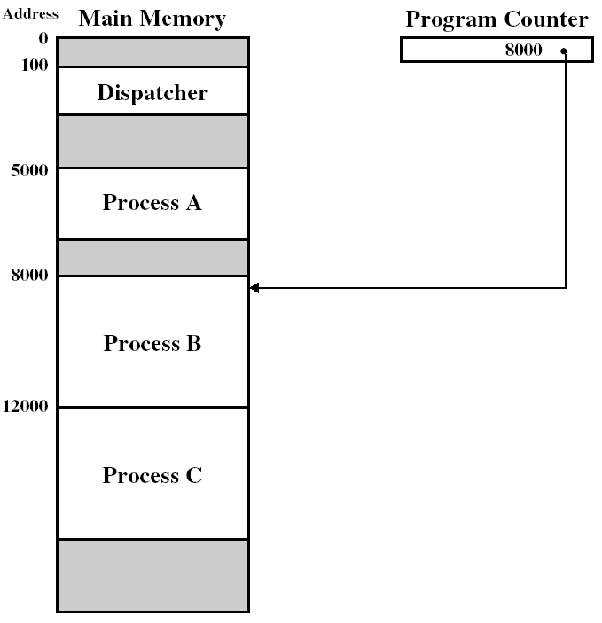
进程的执行轨迹
进程在内存中布局示例
执行轨迹(Trace):
将单个进程的行为抽象成一串指令
Dispatcher:
调度器，用于调度这三个进程的执行

Slide 21
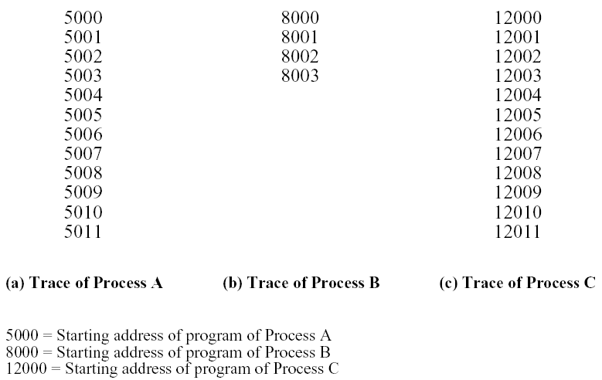
进程的执行轨迹
进程在内存中布局示例
I/O request

Slide 22
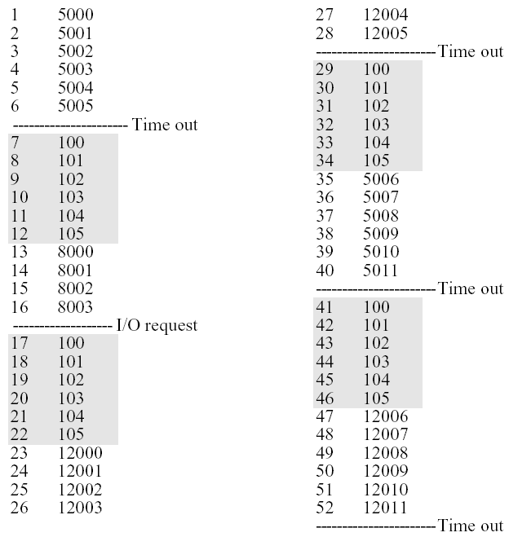
进程的执行轨迹
3进程并发执行的轨迹：理解处理器的行为，如何在三个进程间交替执行
A
dispatcher
dispatcher
A
B
假设：每个进程仅允许最多连续执行6个指令周期(时间片)，避免独占。
dispatcher
dispatcher
C
C

Slide 23
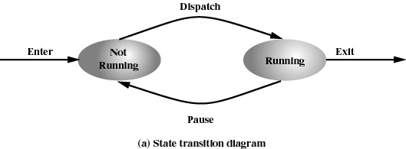
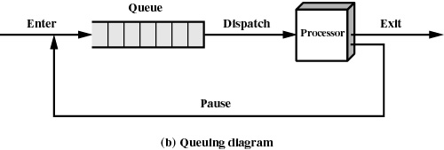
两状态进程模型
调度
进入
退出
未执行
未执行
执行
暂停
进程两状态转换模型
队列
进入
调度
退出
处理器
暂停
进程两状态队列模型

Slide 24
三状态进程模型
进程的三种基本状态
就绪状态
当进程已分配到除CPU以外的所有必要资源后，只要再获得CPU，便可立即执行进程。
执行状态
进程已获得CPU，其程序正在执行。
阻塞状态
正在执行的进程由于等待发生某事件而暂时无法继续执行时，便放弃处理机而处于暂停状态，把这种暂停状态称为阻塞状态，有时也称为等待状态。

Slide 25
三状态进程模型
进程的三种基本状态及其转换
就绪
时间片完
事件发生
进程调度
阻塞
执行
事件等待

Slide 26
三状态进程模型
三种基本状态的思考
状态转换是否可逆?
进程状态是否唯一？
时间片用完是否是进程由执行变为就绪的唯一原因？
在单处理机系统中，是否可以有多个进程处于执行状态？
在多处理机系统中，是否可以有多个进程处于执行状态？
三种状态是否是进程的全部可能状态？

Slide 27
三状态进程模型
三种基本状态的思考
状态转换是否可逆?
答：并非都是可逆的。例如就绪到阻塞。
进程状态是否唯一？
答：一个进程在任何一个指定的时刻必须而且只能处于一种状态。
时间片用完是否是进程由执行变为就绪的唯一原因？
答：并不是，也有可能被高优先级进程抢占控制权。

Slide 28
三状态进程模型
三种基本状态的思考
在单处理机系统中，是否可以有多个进程处于执行状态？
答：单处理机系统中任何时刻最多只有一个进程处于执行状态。
在多处理机系统中，是否可以有多个进程处于执行状态？
答：是。
三种状态是否是进程的全部可能状态？

Slide 29
五状态进程模型
进程的五种状态
执行状态、阻塞状态、就绪状态
新建状态
OS 已完成为创建一进程所必要的工作
已构造了进程标识符；已创建了管理进程所需的表格
但还没有允许执行该进程 (尚未同意)
OS所需的关于该进程的信息保存在主存中的进程表中
但进程自身还未进入主存
也没有为与这个程序相关的数据分配空间，程序保留在辅存。
终止状态
它不再有执行资格
表格和其它信息暂时保留

Slide 30
五状态进程模型
进程五状态转换模型
新建
终止
分派/调度
接纳
完成
就绪
执行
时间片用完
事件发生
事件等待
阻塞

Slide 31
五状态进程模型
阻塞队列和就绪队列
单阻塞队列单就绪队列
多阻塞队列单就绪队列

Slide 32
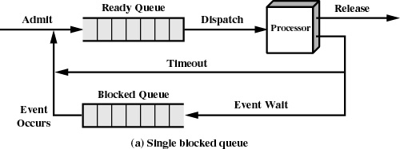
五状态进程模型
单阻塞队列、单就绪队列
就绪队列
完成
接纳
分派/调度
处理机
时间片完
阻塞队列
等待事件
事件
发生

Slide 33
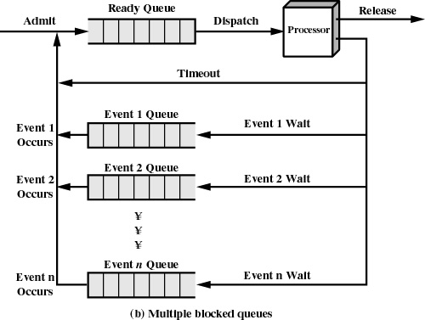
五状态进程模型
多阻塞队列、单就绪队列
接纳
就绪队列
完成
分派/调度
处理机
时间片完
阻塞队列1
等待事件1
事件1
发生
阻塞队列2
等待事件2
事件2
发生
阻塞队列n
等待事件n
事件n
发生

Slide 34
被挂起的进程
多个进程竞争内存资源时可能导致下列现象
内存资源紧张
如何在有限的内存中装入尽量多的进程？
无就绪进程，处理机空闲
I/O操作速度远低于CPU计算速度，导致所有进程阻塞，等待I/O，此时该如何处理？

Slide 35
被挂起的进程
交换技术（Swapping）
内存中没有就绪进程或内存空间非常紧张时，系统将内存中暂时不能运行的进程，或暂时不用的数据和程序，Swapping-out到外存，以腾出足够的内存空间，把已具备运行条件的进程或进程所需要的数据和程序，Swapping-in到内存。
进程被交换到外存，状态变为挂起状态。
挂起状态
将内存中处于阻塞、就绪、甚至是执行状态的进程放到外存，不再参与CPU的竞争，我们把这种静止状态称为挂起状态。

Slide 36
被挂起的进程
进程挂起的原因
进程全部阻塞，处理机空闲
交换，如系统负荷过重，内存空间紧张
操作系统的需要，操作系统可能需要挂起后台进程或一些服务进程，或某些可能导致系统故障的进程。
终端用户的请求,如调试
父进程请求

Slide 37
被挂起的进程
被挂起进程的特征
不能立即执行
挂起条件独立于阻塞条件
使之挂起的进程：自身、OS、父进程
激活挂起进程的进程：实施挂起操作的进程

Slide 38
被挂起的进程
阻塞与挂起
阻塞与否：进程是否等待事件
挂起与否：进程是否被换出内存
四种状态组合
就绪：进程在内存，且可被调度执行
阻塞：进程在内存，等待某事件的发生
就绪且挂起：进程在外存，只要调入内存并获得CPU即可执行
阻塞且挂起：进程在外存，并等待某事件

Slide 39
被挂起的进程
有挂起状态的转换模型

Slide 40
2.3 进程描述
操作系统是资源的管理者
采用表格（或数据结构）来记载各资源的信息，从而实现对资源的管理、维护、更新等。

Slide 41
操作系统的控制结构

Slide 42
进程控制结构
进程位置
进程的物理存在是什么？
进程对应的程序
进程对应的数据
栈：存放过程调用的地址或参数
进程的属性：如ID、状态、内存中的位置等
进程映像(Process Image)
程序段+数据段+进程控制块(PCB)+栈

Slide 43
进程控制结构
进程属性
进程控制块的作用
进程存在的唯一标志；
PCB(process control block)常驻内存
进程控制块中的信息：三类
进程标识符
处理机状态信息
进程控制信息

Slide 44
进程控制结构
进程控制块中的信息
进程标示符：唯一地标识一个进程
内部标识符
操作系统为每个进程赋予的一个唯一整数，便于系统控制
父进程标识符
用于标识父进程
用户标识符
标识创建进程的用户

Slide 45
进程控制结构
进程控制块中的信息（续）
处理机状态信息：主要是由处理器的各种寄存器中的内容组成的
通用寄存器（用户可见寄存器）
通常有8-32个，暂存信息
控制和状态寄存器
程序计数器：存储下一条即将执行的指令的地址
控制和状态寄存器：程序状态字（PSW）寄存器，如Intel X86的EFLAGS寄存器，存放条件码（是否溢出、进位等）、执行方式（内核或用户模式）、中断屏蔽标志等
栈指针
存放过程和系统调用参数及调用地址

Slide 46
进程控制结构
进程控制块中的信息（续）
进程控制信息：与进程调度和进程切换有关的信息
调度和状态信息：
进程状态：进程的当前状态，以及是否准备好运行
进程优先级
进程调度所需的其它信息，如进程已等待CPU的时间总和、进程已执行的时间总和等；
事件，指进程由执行状态转变为阻塞状态所等待发生的事件，即阻塞原因。

Slide 47
进程控制结构
进程控制块中的信息（续）
进程控制信息（续）
链接指针 如同一状态进程的链接；父子进程的链接
进程间通信
指实现进程同步和进程通信时必需的机制，如消息队列指针、信号量等。
程序和数据的地址
指分配给进程的段表或页表的指针
资源所有权和使用情况
指示进程控制的资源，如打开的文件，处理器或其他资源的使用历史情况（供调度器使用）

Slide 48
进程控制结构
用户进程在虚拟内存空间中的镜像
每个镜像包含：
进程控制块，
用户态栈，
私有地址空间，
与其他进程共享的地址空间。

Slide 49
进程控制结构
进程控制块的组织方式
索引方式
链接方式
单一队列
多级队列

Slide 50
进程控制结构
索引方式
系统根据所有进程的状态建立几张索引表。

Slide 51
进程控制结构
链接方式
通过链接指针将PCB块连接起来，形成队列。
单一队列
所有PCB块连接成一个队列
PCB₁
Running
PCB₂
Ready
PCB_{n}
Blcoked
…

Slide 52
进程控制结构
链接方式—— 多级队列
相同状态的PCB块连接成一个队列

Slide 53
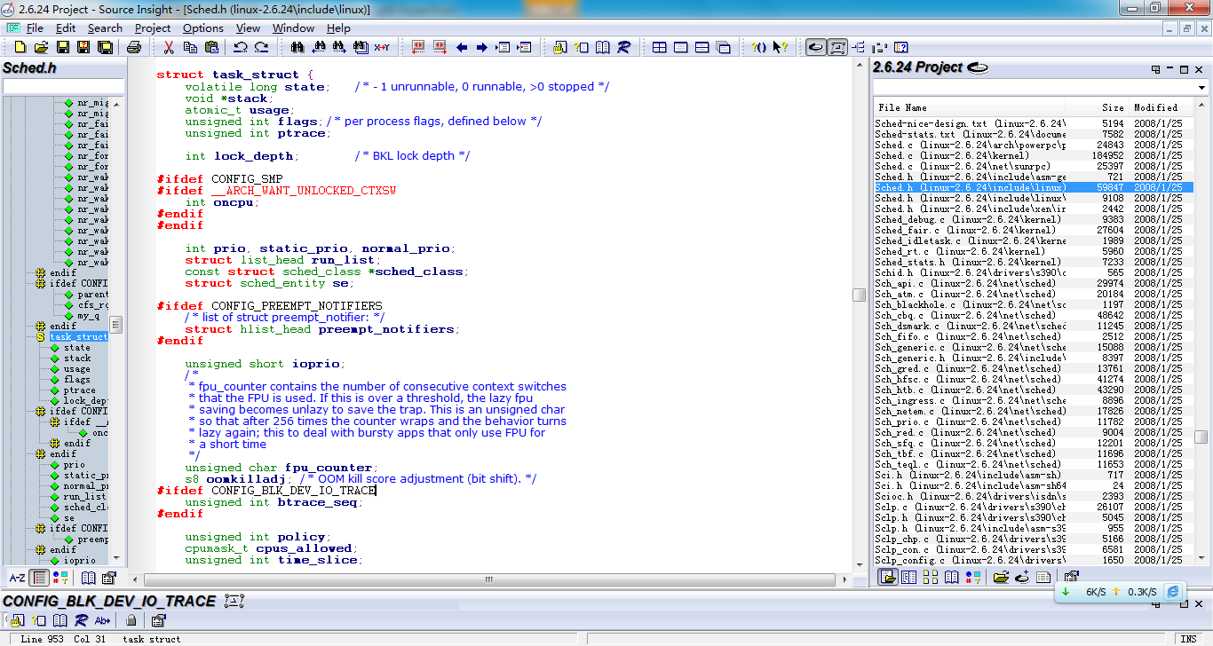
进程控制结构
了解：Linux操作系统中采用task_struct来表示进程控制块，\include\linux\sched.h

Slide 54
内核功能与执行模式
在了解OS管理进程的方式前，需要了解内核及处理器的执行模式
内核（操作系统的核心）
操作系统中包含重要系统功能的部分。
常驻内存，便于提高操作系统运行效能。
不同操作系统对内核的功能范围的设定不同。
通常而言，操作系统内核的功能包括
资源管理功能
支撑功能

Slide 55
内核功能
资源管理功能
进程管理
进程创建和终止
进程的调度和分派
进程切换
进程同步和进程间通信的支持
管理进程控制块
存储管理
为进程分配地址空间
交换
页和段管理
I/O设备管理
I/O缓冲区的管理
为进程分配I/O通道和设备等。

Slide 56
内核功能
支撑功能
中断处理
中断处理既是内核的基本功能，也是整个操作系统赖以活动的基础，操作系统的一切重要活动最终都依赖于中断。
时钟管理
操作系统的很多功能都依赖于时钟，如时间片控制等。
记账（统计、监测）功能

Slide 57
执行模式
模式
大多数处理器至少支持两种模式：
与操作系统相关的处理器模式——内核模式（系统模式/控制模式）
与用户程序相关的处理器执行模式——用户模式
某些指令只能在特权模式下运行
读取和修改程序状态字之类的控制寄存器的指令
原始I/O指令
与内存管理相关的指令
部分内存只能在特权模式下访问
采用两种模式的原因
保护操作系统和重要的操作系统表（如PCB）不受程序干扰

Slide 58
执行模式
处理机如何知道它在什么模式下执行?
程序状态字PSR寄存器中存在指示执行模式的位：
当用户调用操作系统服务或中断促发系统例程时，相关位被置为内核模式
当从系统服务返回用户进程时，相关位被置为用户模式

Slide 59
执行模式
模式切换：系统模式和用户模式之间的相互转换
模式切换的原因(用户→系统)
系统调用或中断
出现中断时，系统会作如下工作：
将程序计数器置为中断处理程序的开始地址
从用户模式切换到内核模式，以便中断处理能执行特权指令
模式切换是否会必然导致进程切换？
不一定 （如I/O中断不一定伴随进程切换）

Slide 60
2.4 进程控制
进程控制
进程创建与撤销
进程阻塞与唤醒
挂起与激活
进程切换
实现方式
进程控制由原语来实现
原语(Primitive):用于完成一定功能的过程。它是原子操作，执行过程中不允许被中断。

Slide 61
进程的创建与撤销
引起创建进程的典型事件
用户登录
为终端用户建立一进程
作业调度（不是进程调度）
为被调度的作业建立进程
提供服务
如要打印时建立打印进程
已有进程请求
由已有进程创建子进程

Slide 62
进程的创建与撤销
创建进程（create原语）的步骤
给新进程分配一个唯一的进程标识符
为进程分配空间
初始化进程控制块
初始化标识信息
初始化处理机状态信息
如使程序计数器指向程序的入口地址，使栈指针指向栈顶等。
初始化进程调度信息
如设置进程的状态、优先级。
建立链接，将之插入就绪或就绪/挂起链表。
建立或扩充其它数据结构

Slide 63
进程的创建与撤销
引起进程终止的事件
正常结束：如exit，halt，logoff
异常结束：
外界干预：
系统员kill进程
父进程请求
父进程结束
越界错误
保护错
非法指令
特权指令错
运行超时
等待超时
算术运算错、被0除
I/O故障

Slide 64
进程的创建与撤销
进程终止过程（进程终止原语）
根据被终止进程的标识符找到其PCB，读出该进程的状态。
若该进程为执行状态，则终止其执行，调度下一个就绪进程执行。
若该进程还有子孙进程，还应将其所有子孙进程予以终止，以防他们成为不可控的进程。
将该进程所拥有的全部资源，或者归还给其父进程，或者归还给系统。
将被终止进程（它的PCB）从所在队列（或链表）中移出，等待其他程序来搜集信息。

Slide 65
进程的阻塞与唤醒
引起进程阻塞的事件
请求系统服务而得不到满足时，如向系统请求打印。
启动某种操作而需同步时：例如进程访问临界区，而临界区暂时被锁定。
新数据尚未到达：如进程A写，进程B读，则A未写完,B不能读。
无新工作可做。

Slide 66
进程的阻塞与唤醒
进程阻塞过程
正在执行的进程，当发现上述某事件时，由于无法继续执行，于是进程便通过调用阻塞原语block()把自己阻塞。
把进程控制块中的现行状态由“执行”改为“阻塞”，并将PCB插入阻塞队列。
调度程序将处理机分配给另一就绪进程，并进行切换。

Slide 67
进程的阻塞与唤醒
进程唤醒过程
当被阻塞进程所期待的事件出现时，则由有关进程（比如，用完并释放了该I/O设备的进程）调用唤醒原语wakeup()，将等待该事件的进程唤醒；
唤醒原语执行过程：
将被阻塞的进程从阻塞队列移出，将其PCB中的现行状态由“阻塞”改为“就绪”，插入到就绪队列中。

Slide 68
进程的挂起与激活
进程的挂起
当出现了引起进程挂起的事件时，系统将利用挂起原语suspend( )将指定进程挂起。
挂起原语的执行过程
检查被挂起进程的状态，状态改变：就绪 —> 就绪/挂起；阻塞 —> 阻塞/挂起。
插入相应的队列

Slide 69
进程的挂起与激活
进程的激活
当发生激活进程的事件时,则可将在外存上处于挂起状态的进程换入内存。
激活原语的执行过程
利用激活原语active()将指定进程从外存调入内存；检查该进程的状态，状态改变：就绪/挂起 —> 就绪；阻塞/挂起 —> 阻塞；
插入相应队列。

Slide 70
进程切换
进程切换： 调度另一个就绪进程占用处理器执行
进程的上下文： 进程执行现场

Slide 71
进程切换
何时会发生进程切换
时钟中断：当前执行的进程执行时间超过时间片大小；
I/O中断：操作系统将等待I/O事件的进程改为就绪态，并决定是继续执行当前进程，还是让更高优先级的进程抢占CPU；
内存失效：当前进程访问的数据或代码不在内存（引用一个不在内存的字的虚地址）时，当前进程阻塞；
陷阱：当前指令的执行出现错误或异常；
系统调用：处理器移到操作系统内核例程上执行，用户进程阻塞，如file open。

Slide 72
进程切换
进程切换步骤
保存处理器上下文环境，包括程序计数器和其它寄存器
更新当前处于运行状态进程的进程控制块
将进程的进程控制块移至相应队列（就绪、阻塞等）
选择另一进程执行
更新其进程控制块信息
恢复被选择进程的上下文环境

Slide 73
UNIX进程控制
fork()： 创建一个新进程
exec()： 执行一个可执行程序
exit()： 终止
sleep()：暂停一段时间
pause()：暂停并等待信号
wait()：等待子进程暂停或终止
kill()： 发送信号到某个或一组进程
ptrace() ：设置执行断点(breakpoint)，允许父进程控制子进程的运行

Slide 74
UNIX进程控制
fork() 作用
创建一个新进程
调用格式
pid = fork()
在调用fork()之后，父进程和子进程均在下一条语句上继续运行。
父、子进程的fork返回值不同
在子进程中返回时，pid为0；
在父进程中返回时，pid为所创建的子进程的标识。

Slide 75
2.5 Unix SVR4进程管理
fork()创建子进程之后，执行返回父进程，或调度切换到子进程或其他进程。
fork创建一个新进程（子进程），除了子进程标识符和其PCB结构中的某些特性参数不同之外，子进程是父进程的精确复制。
父、子进程的运行是无关的，所以运行顺序也不固定。若要求父子进程运行顺序一定，则要用到进程间的通信。

Slide 76
UNIX进程控制
main( )
{
pid_t val;
printf(“PID…\n”);
val=fork();
if(val!=0)
printf(“parent…\n”);
else
printf(“child…\n”);
}
父进程
父进程
继
续
执
行
main()
{
pid_t val;
printf(“PID…\n”);
val=fork();
if(val!=0)
printf(“parent…\n”);
else
printf(“child…\n”);
}
执
行
分裂
main( )
{
pid_t val;
printf(“PID…\n”);
val=fork();
if(val!=0)
printf(“parent…\n”);
else
printf(“child…\n”);
}
子进程
继
续
执
行

Slide 77
Unix SVR4进程管理
fork()调用例子（1）
#include<stdio.h>
#Include<sys/types.h>
#include<unistd.h>
void main(void) {
printf(“Hello \n”);
fork();
printf(“Bye \n”）;
}
运行结果
Hello
Bye
Bye

Slide 78
Unix SVR4进程管理
fork()调用例子（2）:
下面例子，一共输出多少个hello, world?
#include <stdio.h>
#include <unistd.h>
int main()
{
int i;
for (i=0;i<3;i++)
fork();
printf("hello, world\n");
return 0;
}
3次fork，总共会有2^3个进程，每个进程打印1个“hello, world”, 一共8个.

Slide 79
Unix SVR4进程管理
fork()调用例子（3）
void main(void) {
int i;
static char buffer[10];
if (fork()==0)
strcpy(buffer, “Child\n”);
else
strcpy(buffer, “Parent\n”);
for (i=0; i < 5; ++i) {
sleep(1);
write(1, buffer, sizeof(buffer));
}
}
程序的运行无法保证输出顺序，输出顺序依赖于内核所用的调度算法

Slide 80
Unix SVR4进程管理
fork()调用例子（4）
#include<stdio.h>
#include<sys/types.h>
#include<unistd.h>
int global = 4;
void main(void) {
int pid;
int vari = 5;
printf(“before fork\n”);
if ((pid = fork()) < 0) {
printf(“fork error\n”);
exit(0);
} else if (pid == 0) {
global++;
vari--;
}
printf(“global=%d,vari=%d\n”, global, vari);
}
父进程：global=?，vari=? 子进程：global=?，vari=?
父进程：global=4,vari=5
子进程：global=5,vari=4

Slide 81
2.6 线程
进程回顾
进程的两个基本属性
拥有资源的独立单位：一个进程包括一个保存进程映像的虚地址空间，拥有对资源的控制或所有权。
调度／执行的基本单位：一个具有状态和优先级，可被操作系统调度并分派的实体。
这两个部分是独立的，OS应该能够独立的处理它们，为此可引入线程

Slide 82
进程与线程
线程的诞生
为区分这两个特点，调度并分派的单位通常称为线程或轻量级进程(LWP)，而资源所有权的单位通常称为进程。
传统的每个进程中只有一个线程在执行（没有考虑线程的概念），称作单线程进程。

Slide 83
进程与线程
线程是进程中的一个实体，是独立调度和分派的基本单位。

Slide 84
进程与线程
单线程和多线程模式

Slide 85
进程与线程
进程与线程的比较
概念
调度
并发性
拥有资源
系统开销

Slide 86
进程与线程
概念
进程是程序在一个数据集合上运行的过程，它是系统进行资源分配和调度的一个独立单位。
线程是进程中的一个实体，是独立调度和分派的基本单位。

Slide 87
进程与线程
拥有的资源
进程，拥有资源的单位
容纳进程映像的地址空间、全局变量、打开文件、I/O设备等
线程，拥有少量私有资源
线程控制块(含PC、寄存器、线程状态等信息)、栈等
同一进程内的线程共享进程的全部资源

Slide 88
进程与线程
调度
传统操作系统
拥有资源的基本单位——进程
独立调度的基本单位——进程
引入线程的操作系统
拥有资源的基本单位——进程
独立调度的基本单位——线程
提高了系统的并发程度，why?
线程切换
同一进程中的线程间切换，不会引起进程切换
不同进程中的线程切换，将引起进程切换。

Slide 89
进程与线程
并发性
进程之间，存在并发
同一进程的多个线程之间，亦存在并发
引入线程的操作系统具有更好的并发性，能更有效地使用系统资源和提高系统吞吐量。为什么？
答：①线程的创建、结束比进程快②同一个进程内的不同线程间切换比不同进程间切换快得多③线程间通信比进程间通信快得多

Slide 90
进程与线程
系统开销（与进程相比，线程优点）
创建、撤销进程的开销大于创建、撤销线程的开销
同一进程内线程切换的开销，小于进程切换开销
同一进程间的多个线程同步和通信较容易
因为具有相同的地址空间
有些类型的线程切换、同步和通信无需操作系统内核的干预

Slide 91
多线程并发
线程的基本状态
就绪状态
执行状态
阻塞状态
线程一般不具有挂起状态
一个进程可以创建和撤消一个或多个线程，同一进程中的多个线程可并发执行。

Slide 92
多线程并发
线程的基本操作
派生(Spawn)
系统创建进程时，同时也为该进程派生一个线程
同一进程中的线程可以再派生其它线程
阻塞(Block)
等待某事件时，释放处理机
解除阻塞(Unblock)
事件发生，状态变成就绪，插入就绪队列，等待调度执行
结束(Finish)
线程执行完毕，释放其私有资源

Slide 93
线程的类型
线程类型：依据线程是否对内核透明
用户级线程
内核级线程
混合
线程

Slide 94
线程的类型
用户级线程
线程的创建、撤销和切换等操作全部由应用程序完成
操作系统内核不知道线程的存在，仍以进程为调度单位
Infomix支持用户级线程
用户
空间
线程库
内核
空间
P

Slide 95
线程的类型
用户级线程的优点
线程的管理和控制仅在用户级进行，切换开销小
调度更灵活
线程库独立于系统内核
用户级线程的缺点
用户级线程中的系统调用常常会引起线程及整个进程阻塞，削弱了线程的并发性
同一进程中的多线程无法利用多处理器技术

Slide 96
线程的类型
内核级线程
线程的创建、撤销和切换等操作由系统内核完成
内核级线程又称为轻量级进程LWP（Light Weight Process）
操作系统以线程为调度单位
Windows 2000/XP、Linux和OS/2等操作系统采用了内核级线程技术
用户
空间
内核
空间
P

Slide 97
线程的类型
内核级线程的优点
内核可以同时把同一个进程的多个线程调度到多个处理器
如果进程中的一个线程被阻塞（包括页面故障），内核可以调度同一进程中的其他线程
内核例程也可以是多线程的
内核级线程的缺点
相对于用户级线程而言，模式切换开销大
线程调度管理需在内核中完成，如创建、撤销、切换等

Slide 98
线程的类型
混合线程
线程的创建、撤销、调度和同步等操作在用户级应用程序中完成
多个用户级线程被影射到一个或较少的某些内核级线程
Solaris操作系统采用了混合线程模式
用户
空间
线程库
内核
空间
P
P

Slide 99
线程的类型
用户级、内核级、混合线程模式的比较
用户
空间
用户
空间
用户
空间
线程库
线程库
内核
空间
内核
空间
内核
空间
P
P
P
P
(b)内核级线程
(c) 混合模式
(a) 用户级线程
：内核级线程
P
：进程
：用户级线程

Slide 100
Posix线程
线程调用 | 描述
Pthread_create | 创建一个线程
Pthread_exit | 结束调用的线程
Pthread_join | 等待一个特定的线程退出
Pthread_yield | 释放CPU来运行另外一个线程
Pthread_attr_init | 创建并初始化一个线程的属性结构
Pthread_attr_destroy | 删除一个线程的属性结构

Slide 101
作业
作业
1.论述程序、进程、线程的区别与联系。
2.论述进程控制块(PCB)的作用、存储内容。
3.论述进程的基本特征。
4.以图为例，分析五状态进程模型。
5.为什么引入挂起状态，其与阻塞状态的本质区别是什么？
6.论述进程切换与模式切换的区别。什么情况下会发生进程 切换，什么情况下会发生模式切换。
7.什么是中断？中断的处理过程如何？
8.什么是系统调用？
9.比较不同类型线程的优缺点。

Slide 102
相关资源
南京大学操作系统课程 https://www.icourse163.org/course/NJU-1001571004
北京邮电大学linux开发课程 https://www.icourse163.org/course/BUPT-1003557006
Unix Linux系统编程 https://www.jb51.net/books/329776.html
The Linux Command Line: A Complete Introduction
https://www.semanticscholar.org/paper/The-Linux-Command-Line-%3A-A-Complete-Lutz-Ceder/f65450164ebe82d4059ad8b41e33fb6b8a902d6a?p2df
Linux中国开源社区 https://linux.cn/

